Slide 1
Saugi elgsena traukinių eismo aplinkoje (geležinkelio stotyje, traukinyje, geležinkelio pervažoje)
Garliavos Jonučių progimnazija

Slide 2
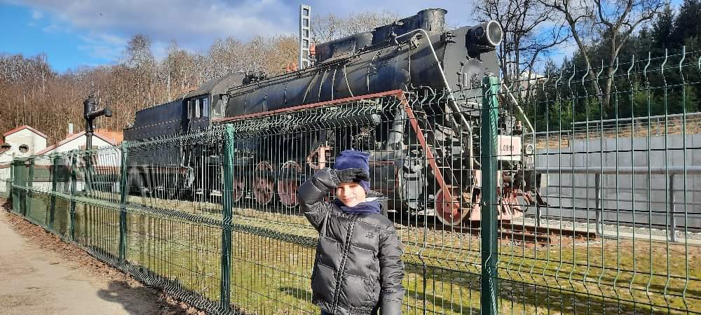
Stačiakampiai skuba laiptais, geležiniai namai su langais. Jie veža žmones ant jų. Kas tai?

Slide 3
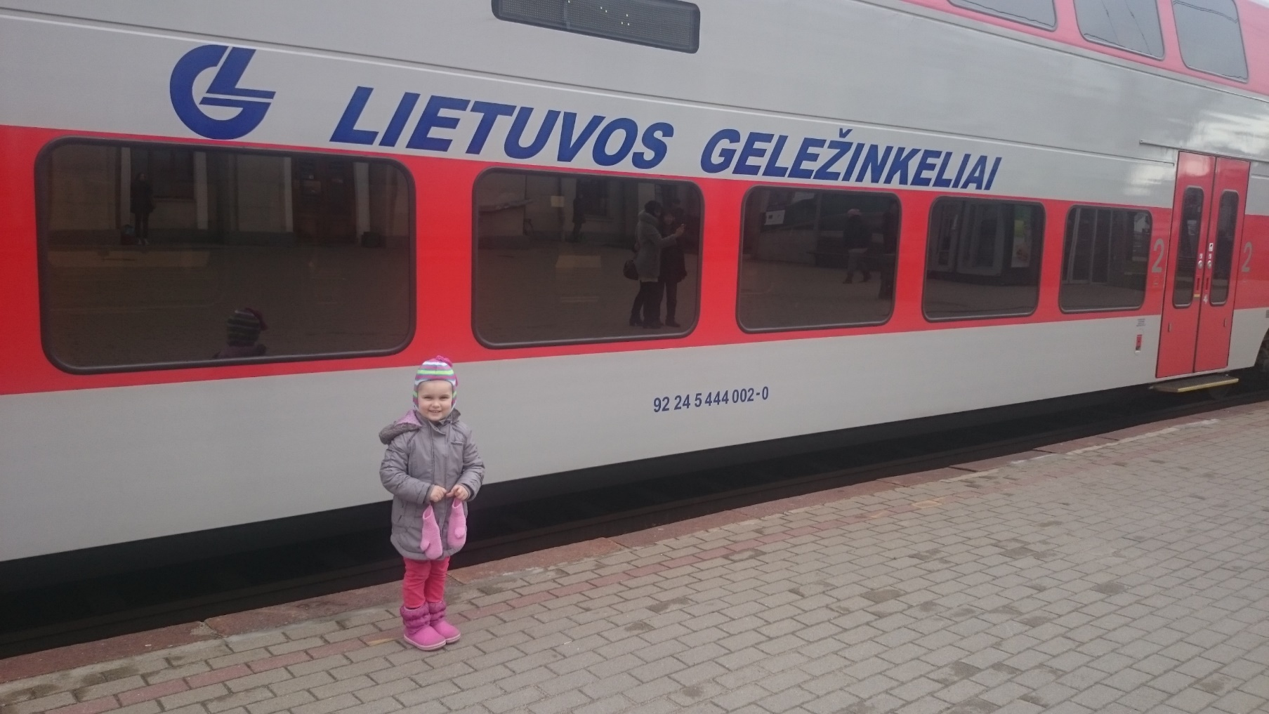
Ilgas vikšras eina kopėčiomis. Kas tai?

Slide 4
Rask žodžius susijusius su traukiniu ir nuspalvink.
G | E | L | E | Ž | I | N | K | E | L | I | O | M | R | T
L | K | J | T | U | N | E | L | I | S | I | O | P | G | D
S | Š | T | V | Z | Ž | K | E | L | I | A | S | A | B | C
T | Ė | E | Z | B | M | A | Š | I | N | I | S | T | A | S
A | V | D | R | T | P | Ė | S | Č | I | Ų | J | Ų | H | J
P | E | R | Ė | J | A | V | O | P | E | R | O | N | A | S
S | T | O | T | I | S |  | K | E | L | E | I | V | I | S
P | A | L | Y | D | O | V | A | I | K | H | L | D | A | R
B | T | P | V | A | G | O | N | A | S | Ė | C | B | N | M
A | N | F | O | R | M | A | C | I | N | I | A | I | R | T
R | U | O | E | S | K | A | L | A | T | O | R | I | U | S
Z | G | F | L | Ž | E | N | K | L | A | I | K | P | I | E

Slide 5
Geležinkelio kelią galima pereiti:i
1. Specialiai įrengtomis pėsčiųjų perėjomis.
2. Tuneliais.
3. Kitose informaciniais ženklais pažymėtose vietose.

Slide 6
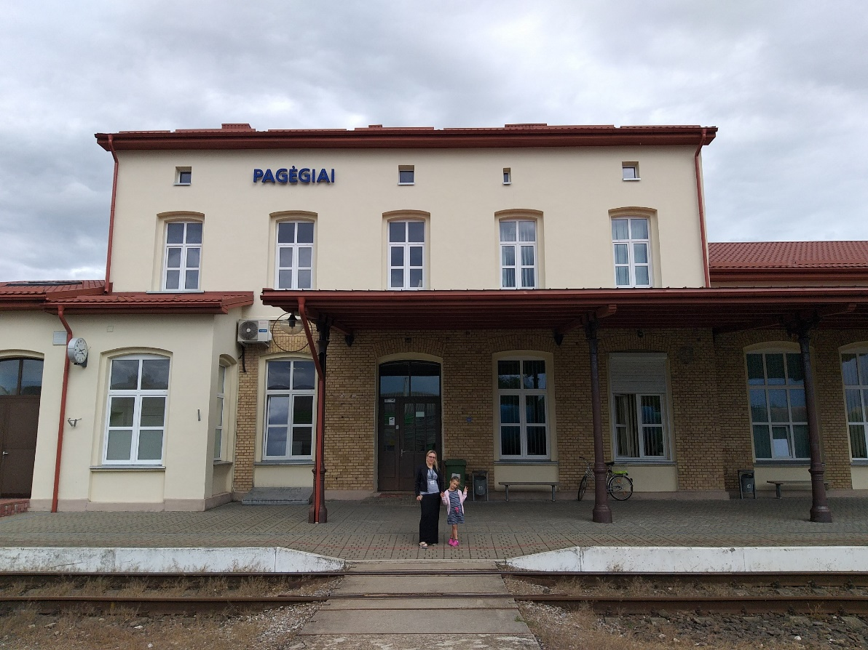
Keleivių perone galima stovėti
Saugiu atstumu nuo bėgių, kad nepasiektų pravažiuojančio traukinio sukeltas oro srautas.

Slide 7
Įlipti į vagoną ar išlipti galima:
1. Traukiniui visiškai sustojus.
2. Netrukdant kitiems keleiviams.

Slide 8
Geležinkelio stotyje lipant laiptais ar eskalatoriumi
Laikykitės dešinės pusės.

Slide 9
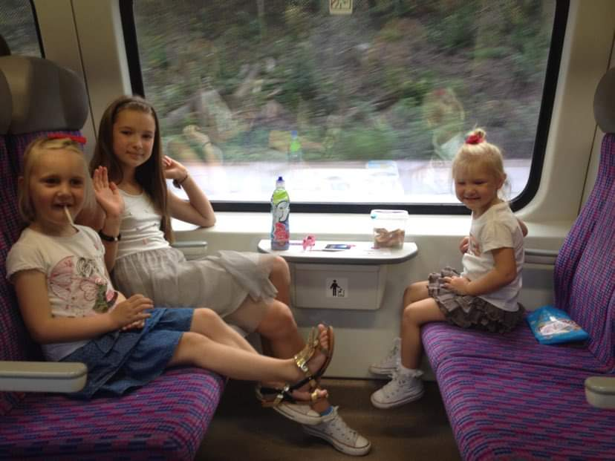
Traukinyje draudžiama:
1. Persisverti per vagono langus ar duris.
2. Kaišioti pro juos galvą, rankas, daiktus.

Slide 10
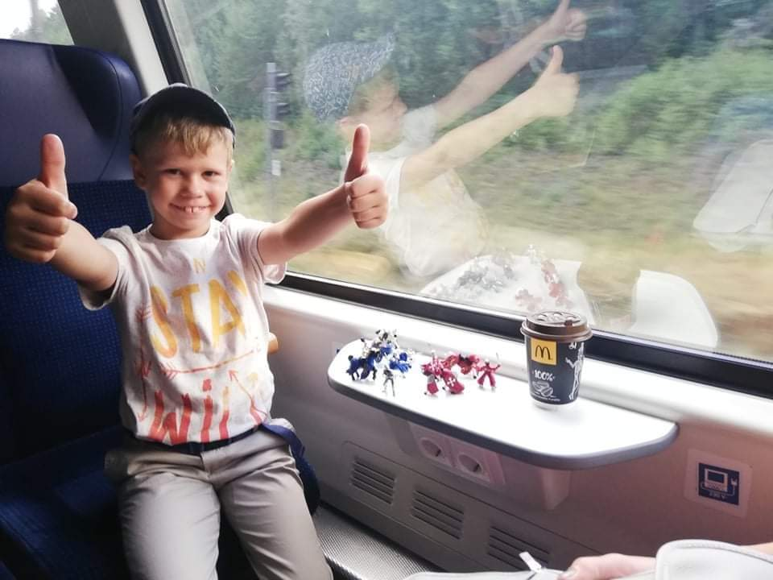
Keliaujant traukiniu draudžiama:
1. Be reikalo naudoti ekstremalaus iškvietimo sistemas.
2. Signalizacines sistemas.

Slide 11
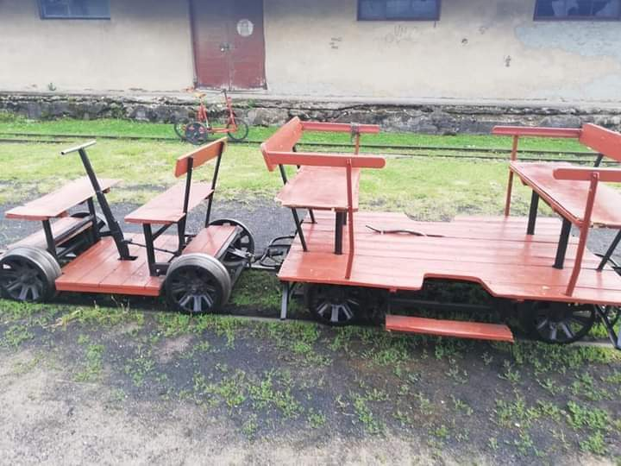
Draudžiama geležinkelio stoties teritorijoje
1. Žaisti judriuosius žaidimus, kurie blaškytų aplinkinių dėmesį.

Slide 12
Būk saugus geležinkelio stotyje, traukinyje, geležinkelio pervažoje!

